Slide 1
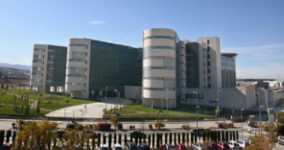
RECOMENDACIONES DE LAS NUEVAS GUIAS EULAR PARA EL TRATAMIENTO
LUPUS ERITEMATOSO SISTÉMICO
Jose Luis Callejas
Unidad de Enfermedades Sistémicas
H. Universitario San Cecilio

Slide 2
Examen de Lengua en un colegio
EJERCICIO
Composición literaria que contenga los siguientes temas:
1- Sexo
2- Monarquía
3- Religión
4- Misterio
RECOMENDACIONES del profesor:
se puntuará muy, muy muy positivamente la brevedad y concisión
RESPUESTA de uno de los alumnos:
¡Han puesto a la Reina mirando a Cuenca!, ¡Dios mío!, ¿Quién habrá sido?

Slide 3
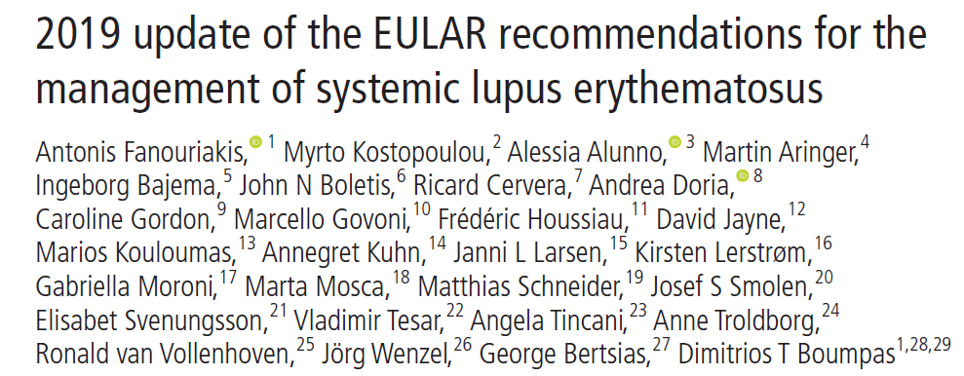

Slide 4
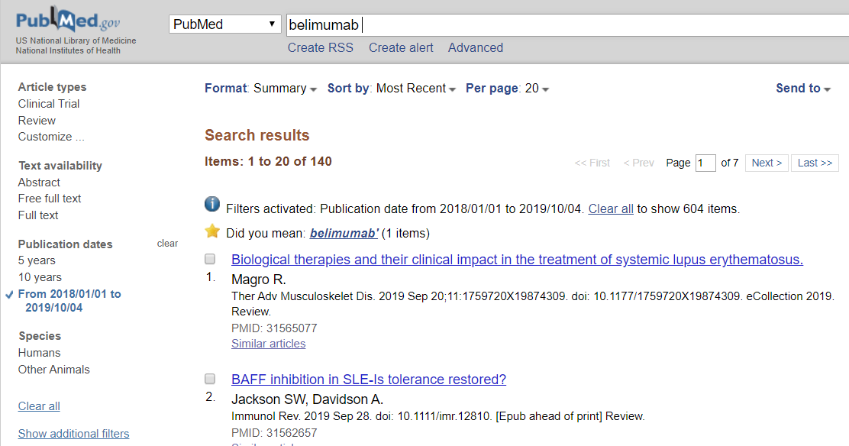
All English-language publications
from 01/2007 until 12/2017

Slide 5
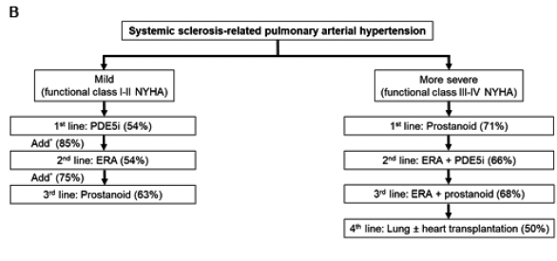

Slide 7
REMISIÓN COMPLETA: ausencia de actividad sin corticoides ni inmunosupresores.
BAJA ACTIVIDAD:
- SLEDAI ≤ 3 con antipalúdicos o
- SLEDAI ≤ 4 con antipalúdicos, PGA ≤ 1con dosis de prednisona ≤ 7,5mg e inmunosupresores bien tolerados
BROTE: incremento en la actividad que generalmente condiciona cambios en el tratamiento.

Slide 9
More likely to respond are patients with high disease activity (eg, SLEDAI >10), prednisone dose >7.5 mg/day and serological activity (low C3/C4, high antids DNA titres), with cutaneous, musculoskeletal.

Slide 10
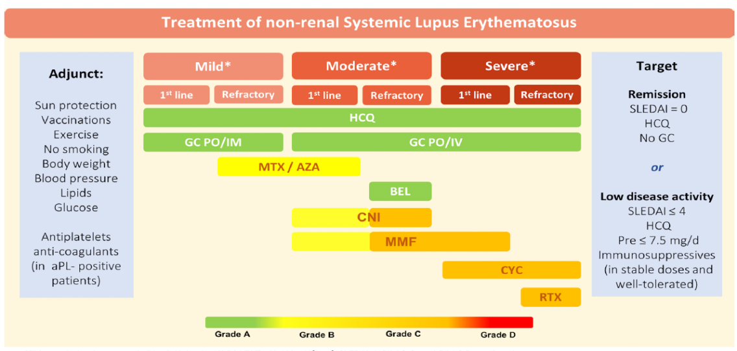

Slide 11
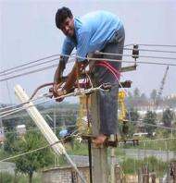
Calculation of the 10-year CVD risk using the Systematic
Coronary Risk Evaluation (SCORE) is recommended.

Slide 12
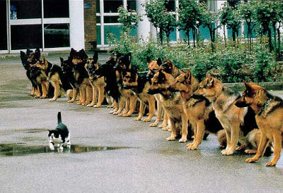
Vengo a pedir una belimumab
BELI
IS
CORTIS
HCQ

